Slide 1
Rukovanje pravilima u poslovnim web aplikacijama
Diplomski rad
Mile Miljanović
RA118/2012

Slide 2
Sistemi bazirani na pravilima i ekspertski sistemi
Sistemi bazirani na pravilima služe za skladištenje i manipulaciju znanja, kako bi se interpretirale informacije na način koristan za problem koji aplikacija rešava
Termin sistem baziran na znanju se uglavnom koristi za sisteme koji uključuju pravila definisana od strane ljudi koji se smatraju ekspertima u domenu problema
Pod ekspertskim sistemima se podrazumevaju sistemi bazirani na znanju, koji pri rezonovanju simuliraju sposobnost donošenja odluka karakterističnih za ljudskog eksperta
Dizajnirani su da rešavaju kompleksne probleme rezonovanjem kroz bazu znanja uz pomoć pravila, koja su uglavnom predstavljena kroz if-then strukturu
Dva podsistema eksperskih sistema: baza znanja (koja obuhvata pravila i činjenice – adekvatno reprezentovano znanje relevantno za domen problema) i mehanizam za zaključivanje (rezoner, primenjuje pravila na činjenice)

Slide 3
Istorijat sistema baziranih na pravilima
1965. na univerzitetu Stanford – pokušaj stvaranja inteligentnog sistema opšte namene, pod vođstvom Edvarda Fajgenbauma. Preambiciozan pokušaj koji se završio neuspehom
Istraživači dolaze do zaključka da je bolje fokusirati se na jedan domen problema pa su krajem 60ih godina pokušali da identifikuju domene u kojima je ekspertsko znanje visoko cenjeno i kompleksno
Ovo dovodi do stvaranja prvih uspešnih ekspertskih sistema: Dendral (1969 – za identifikaciju nepoznatih organskih molekula), Mycin (1972 – za dijagnostiku), Prospector (1979 – za geološku analizu tla i minerala), MACSYMA (1982 – za matematičke probleme)

Slide 4
Istorijat sistema baziranih na pravilima
Moderni sistemi bazirani na pravilima i dalje primenjuju ideje ustanovljene od strane pionira, ali su često integrisani unutar velikih, kompleksnih sistema
Nove metode u računarskoj inteligenciji – mašinsko učenje i data mining
Big data koncept - izvođenje generalizacije iz postojeće baze znanja i obrađivanje velike količine kompleksnih podataka – tzv. “inteligentni sistemi”
Sistemi bazirani na pravilima NISU veštačka inteligencija – ne uče i ne adaptiraju se na osnovu grešaka, samo izvršavaju pravila onako kako su ona definisana

Slide 5
Struktura sistema baziranih na pravilima
Lista pravila, ili baza pravila, koja predstavlja specifičnu vrstu baze znanja. Pravila su obično u IF-THEN formatu: ako je uslov zadovoljen, izvrši akciju
Modul za zaključivanje (rezoner), koji vrši zaključivanje na osnovu ulaznih podataka i baze pravila, u 3 koraka: podudaranje (provera zadovoljenosti uslova), razrešenje konflikta (određivanje redosleda izvršavanja) i akcija (izvršavanje)
Modul za obrazlaganje, koji objašnjava rezonovanje sistema krajnjem korisniku – treba da objasni kako i zašto je došao do nekog zaključka
Privremena radna memorija, koja sadrži činjenice
Korisnički interfejs - za slanje i primanje ulaznih/izlaznih signala i komunikaciju sa korisnikom

Slide 6
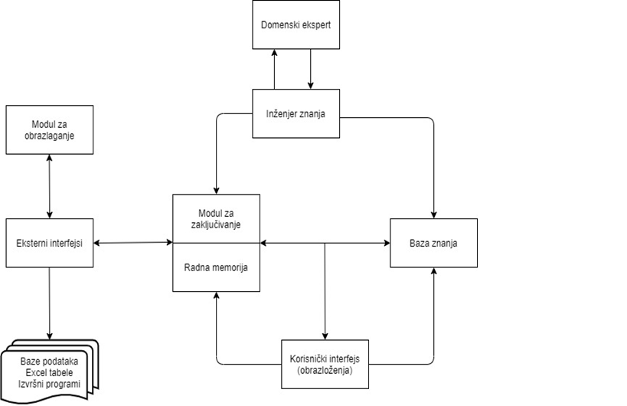
Struktura sistema baziranih na pravilima

Slide 7
Inženjerstvo znanja
Ključni ljudi koji su uključeni u razvijanje sistema su inženjer znanja, ekspert za domen i krajnji korisnik
Inženjer znanja prikuplja generalne informacije o domenu problema i konsultuje se sa domenskim ekspertom kako bi se rešili problemi oko dizajna
Bira se način reprezentacije znanja, dizajn korisničkog interfejsa,...
Inženjer znanja potom pravi prototip sistema, koji je u stanju da rešava probleme u malom poddomenu problema
Nakon toga inženjer znanja i domenski ekspert testiraju i dorađuju znanje i daju sistemu sve više problema za rešavanje, usput korigujući nedostatke

Slide 8
Strategije zaključivanja – ulančavanje unapred
Počinje se od poznatih činjenica, i pomera se unapred primenom pravila na te činjenice, kako bismo došli do novih činjenica, i tako sve dok ne stignemo do cilja
Zbog ovoga se ova strategija naziva i zaključivanje vođeno podacima (data-driven), ili pristup odozdo na gore
Izvršavanjem akcija za one činjenice čije su leve strane zadovoljene, dolazimo do zaključaka koje dalje možemo koristiti da bismo došli do novih zaključaka
Pretraga prvi u širinu – pretraga počinje od korenskog elementa, i pretražuje sve susedne elemente na grafu, odnosno elemente koji su na istom nivou dubine, pre nego što krene na sledeći nivo

Slide 9
Strategije zaključivanja – ulančavanje unazad
Počinje se od cilja (zaključka) i ide se unazad, odnosno izvršavaju se pravila kako bi se dobile činjenice koje podržavaju zaključak
Zbog ovoga se ova strategija naziva i zaključivanje vođeno ciljem (goal-driven), ili pristup odozgo na dole
Iz cilja se izvlače podciljevi dok se ne pronađu činjenice koje podržavaju sve podciljeve, a samim tim i cilj
Pretraga prvi u dubinu – pretraga počinje od korenskog elementa, pomera se dalje za jedan nivo i ide što dublje može pre nego što se vrati za jedan nivo unazad i pretraži susedni čvor

Slide 10
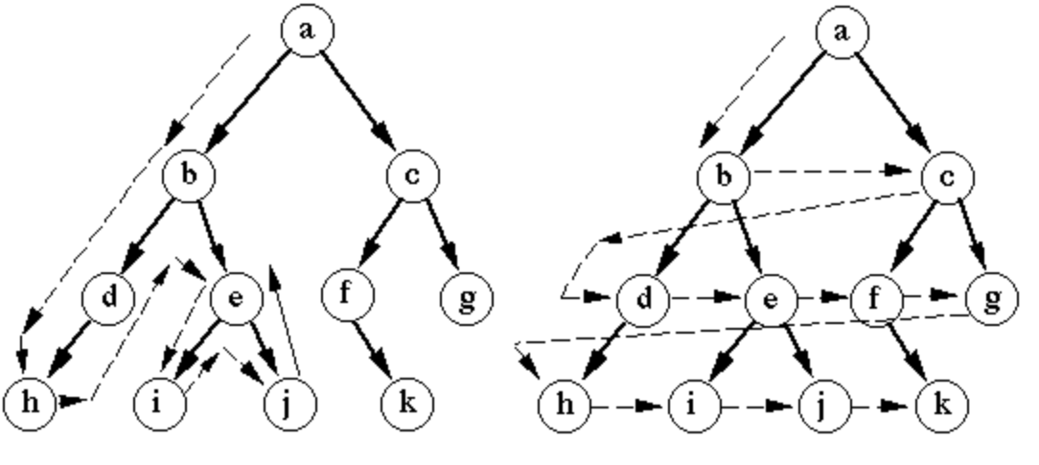
Pretraga prvi u dubinu i prvi u širinu

Slide 11
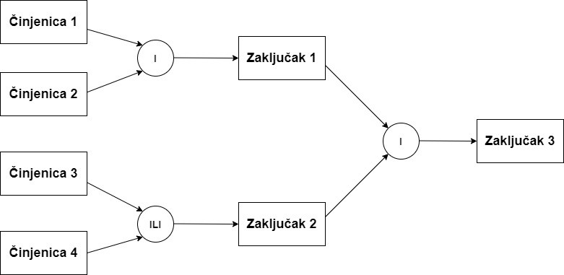
Ulančavanje unapred

Slide 12
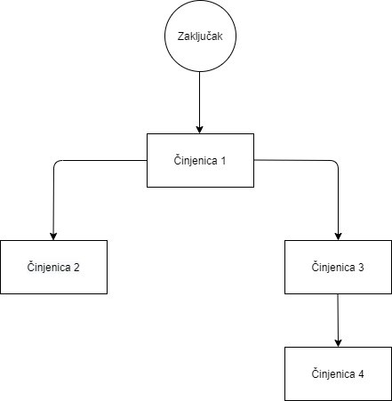
Ulančavanje unazad

Slide 13
Programski jezici bazirani na pravilima
AWK
Clips
Constraint Handling Rules
Drools
GOAL Agent Programming Language
Jess
OPS5
Prolog
Mathematica
Wolfram
ToonTalk

Slide 14
Prednosti sistema baziranih na pravilima
Pravila se izražavaju deklarativno – omogućuju nam da kažemo šta želimo da se uradi, a ne kako da se uradi
Razdvajanje poslovne logike od ostatka koda
Brzina i skalabilnost – sistemi bazirani na pravilima često su praćeni algoritmima koji efikasno uparuju podatke i pravila
Centralizacija znanja – koristići pravila kreiramo repozitorijum znanja koji nam služi kao izvor istinitosti za poslovnu logiku
Sposobnost objašnjavanja – pravila nas obaveštavaju o svim odlukama, kao i zašto su one donete
Razumljivost – sintaksa pravila je bliža prirodnom jeziku
Mogućnost da se menjaju pravila bez ponovnog startovanja aplikacije

Slide 15
Mane sistema baziranih na pravilima
Alati koji barataju pravilima su često resursno zahtevni
Narušavanje objektno orijentisanog koncepta na kom počivaju mnoge aplikacije, logika se prenosi u pravila umesto da ostaje u objektima
Sa programerske strane, može biti teško testirati i refaktorisati deklarativno definisana pravila i integrisati ih sa kodom koji je pisan na drugačiji način
Sa povećanjem broja pravila, postaje sve teže održavati ih - mora se voditi računa o tome koja pravila su međusobno zavisna i koje objekte menjaju, o prioritetu izvršavanja pravila,...

Slide 16
Kada koristiti sisteme bazirane na pravilima?
Kada ne postoji zadovoljavajuće tradicionalno programersko rešenje problema
Kada je poslovna logika podložna čestim promenama
Kada domenski eksperti nemaju adekvatno programersko znanje – lakše ih je podučiti sintaksi pravila nego sintaksi programskog jezika

Slide 17
Kada ne koristiti sisteme bazirane na pravilima?
Ukoliko je mali projekat, sa manje od 20 pravila, korišćenje pravila je nepotrebno
Ukoliko je poslovna logika dobro definisana i statična, nepodložna promenama
Ukoliko su pravila previše prosta, i uključuju rad nad malim brojem objekata
Ukoliko je primarni fokus na performansu, u tom slučaju je optimalnije ostaviti logiku u samom kodu i ne koristiti pravila
Ukoliko problem nije prikladan za pisanje u pravilima, ili je teško da se izrazi pravilima

Slide 18
Programski jezik Drools
Integraciona platforma za poslovnu logiku pisana u Javi, podržana od strane Jboss-a i Red Hat-a koja implementira Rete algoritam
Predstavlja kolekciju alata koji nam omogućavaju da rezonujemo nad logikom i podacima u poslovnim procesima
Kao i kod većine jezika baziranih na pravilima, pravila u Drools-u su u formatu if-then – ako je neki uslov zadovoljen, izvrši akciju
Dva ključna procesa u pisanju Drools pravila: autoring, odnosno proces pisanja pravila, i vreme izvršavanja (runtime), odnosno proces pravljenja objekata u radnoj memoriji i regulisanja aktivacije pravila
Proces uparivanja postojećih činjenica sa pravilima se naziva podudaranje šablona (pattern matching), i njega izvršava modul za zaključivanje
Drools radi po principu hibridnog ulančavanja – može da radi i ulančavanje unapred i unazad

Slide 19
Terminologija u Drools-u
Pravila – fajlovi sa ekstenzijom .drl u kojima navodimo uslove i akcije koje treba da se izvrše ako su uslovi zadovoljeni
Činjenice – podaci nad kojima se pravila izvršavaju
Sesija – glavna komponenta koja služi za okidanje pravila. Činjenice se ubacuju u sesiju i kada su uslovi ispunjeni, izvršavaju se akcije pravila. Dva tipa sesije: stateless i stateful. Stateless – stanje sesije između poziva se ne održava, za svaki poziv se pravi nova sesija. Stateful – pamti stanje između poziva
Aktivacija – akcija, desna strana pravila
Agenda – logički koncept, mesto na kom aktivacije čekaju da budu izvršene, odnosno mesto na kom se nalaze sve aktivacije čiji su uslovi zadovoljeni

Slide 20
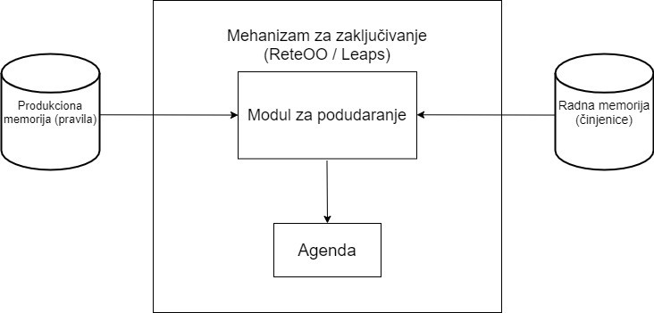
Struktura Drools-a

Slide 21
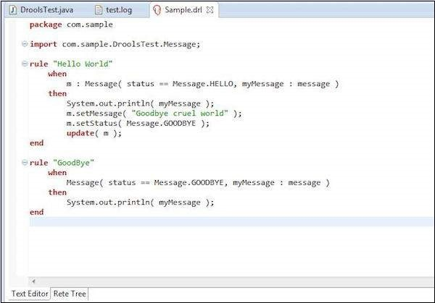
Primer Drools pravila

Slide 22
Rete algoritam
Razvio ga je američki naučnik Charles L. Forgy kasnih 70ih godina
Ideja jeste da se razdvoji evaluacija hipoteze od redosleda izvršavanja
U situaciji kada imamo veliki broj poslovnih pravila koja trebaju da se primene na činjenice, konstantna evaluacija i reevaluacija pravila i uređivanje redosleda izvršavanja je često resursno veoma zahtevno
Ušteda na resursima – rezultuje sa manjim iskorišćenjem memorije i bržom evaluacijom pravila
Rete algoritam nije optimalan u svim situacijama; on idealno radi kada imamo veliki broj pravila i manji broj objekata u radnoj memoriji
Tradicionalni pristup bi bio uređivanje i ugneždenje pravila tako da se izvršavaju sekvencijalno. Ovaj pristup nije primenljiv u slučaju kada pravilo treba da se izvrši kao rezultat izvršavanja drugih pravila

Slide 23
Rete algoritam - primer
Ako je ukupna kilometraža letova u prošloj ili tekućoj godini > 25000km onda je Status = Srebrni
Ako je ukupna kilometraža letova u prošloj ili tekućoj godini > 100000km onda je Status = Zlatni
Ako je kilometraža leta manja od 500km onda dodeli 500km na kilometražu leta
Ako je kilometraža leta veća od 500km onda dodeli tu vrednost na kilometražu leta
Ako je klasa biznis ili prva, dodeli bonus 50% na kilometražu leta
Ako je status Zlatni i nije partner let, dodeli bonus 100% na kilometražu leta
Ako je status Srebrni i nije partner let, dodeli bonus 20% na kilometražu leta
Ako je status Srebrni i u toku jednog meseca je imao više od 5 letova, dodeli bonus 1000km
Ako je status Zlatni i u toku jednog meseca je imao više od 5 letova, dodeli bonus 3000km

Slide 24
Rete mreža
Predstavlja osnovu algoritma
Sačinjena je od čvorova koji sadrže listu objekata koji zadovoljavaju određeni uslov
Prvi deo Rete mreže je diskriminantno stablo - počinje sa alfa čvorovima koji se asociraju sa klasama i sve instance jedne klase su elementi jednog alfa čvora
Diskriminacija se dešava nakon što dodamo uslove pravila, svaki novi čvor predstavlja test niza uslova koji su definisani na višim nivoima – ovi čvorovi formiraju alfa mrežu
Na kraju, spajamo čvorove različitih klasa, i takvi čvorovi se nazivaju beta čvorovi, odnosno kombinacije liste objekata iz jedne grane koji zadovoljavaju određene uslove sa listama objekata iz druge grane koji takođe zadovoljavaju određene uslove – oni formiraju beta mrežu
Sve se završava akcijom pravila

Slide 25
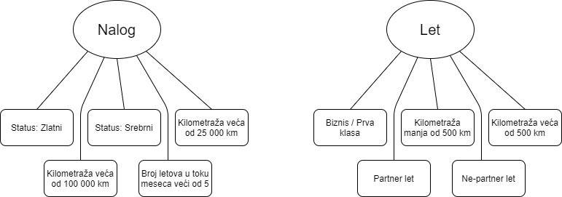
Rete mreža - primer

Slide 26
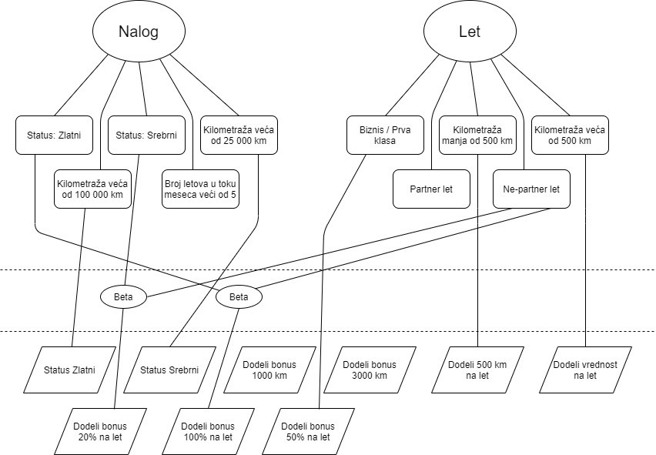
Rete mreža - primer

Slide 27
Rete algoritam
Faza evaluacije - puštanje podataka kroz Rete mrežu, da bi se identifikovala relevantna pravila čiji su uslovi zadovoljeni
Faza izvršavanja - za pravila čiji su svi uslovi zadovoljeni kažemo da su aktivna u agendi. Agenda sadrži listu svih pravila koja trebaju da se izvrše, zajedno sa listom svih objekata koji su uticali na to da pravilo dospe u agendu. Agenda će sortirati pravila na osnovu prioriteta izvršavanja, ili nekog drugog mehanizma razrešenja konflikta
Ponavljanje ciklusa - nakon izvršavanja prvog pravila, činjenice se ponovo propagiraju, i ukoliko je došlo do promene nad činjenicama, odgovarajuća pravila će se ponovo evaluirati, i to samo ona za koja su relevantna polja promenjena. Ona pravila koja su već prošla evaluaciju i čija relevantna polja nisu promenjena, ostaju u memoriji i neće se ponovo evaluirati.
Varijacije Rete algoritma: Rete II, Rete III, Rete NT

Slide 28
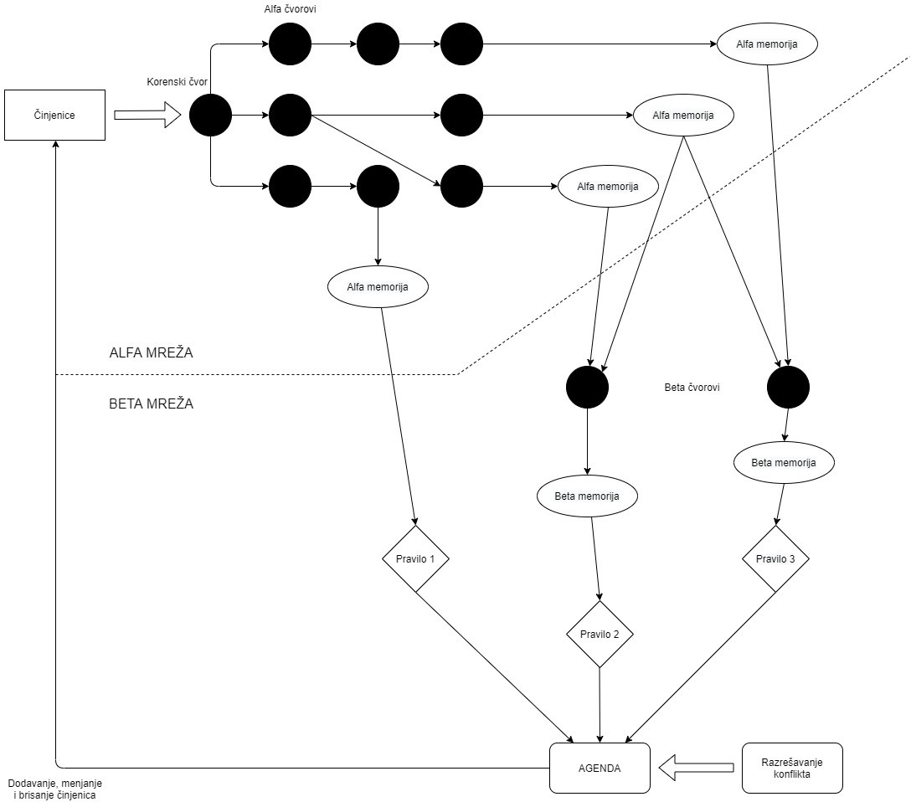
Rete algoritam – grafički prikaz

Slide 29
Poslovne web aplikacije
Klijentsko-serverski softver koji koristi web pretraživač za prikazivanje interfejsa, i server za čuvanje podataka
Omogućuju upravljanje i snimanje svih internih i eksternih operacija i procesa unutar kompanije
Svi mogu da pristupe web aplikaciji sa bilo kog računara koji je povezan na internet, putem standardnih web pretraživača
Bitno je naglasiti da postoji razlika između web sajtova i web aplikacija: web sajt uglavnom nudi statički sadržaj, i ograničenu funkcionalnost sa interaktivne tačke gledišta – primarna uloga je prikaz informacija, dok web aplikacije, sa druge strane, su dinamičke i interaktivne, i obično su zadužene za obavljanje kompleksnih zadataka

Slide 30
Redosled akcija u web aplikaciji
Korisnik upućuje zahtev preko interfejsa na pretraživaču (tzv. frontend – klijentska strana), koji se prosleđuje ka serverskoj mašini
Server prosleđuje zahtev odgovarajućoj web aplikaciji (tzv. backend)
Web aplikacija izvršava zadatak i generiše izveštaj
Web aplikacija šalje odgovor serveru
Server šalje procesuirane podatke pretraživaču, koji ih onda prikazuje korisniku

Slide 31
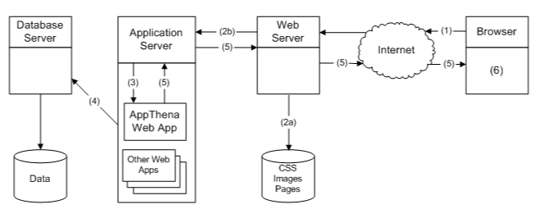
Arhitektura web aplikacije

Slide 32
Zašto se koriste web aplikacije?
Bolja interoperabilnost
Instalacija i održavanje su jednostavni
Poboljšana bezbednost
Bolji performans
Raspoloživost 24/7
Isplativost
Fleksibilnost
Bolja korisnička podrška
Dostupnost

Slide 33
Razvoj poslovnih web aplikacija
Karakteristike poslovnih web aplikacija: automatizuju i/ili eliminišu rutinske procese, agilne su, bezbedne, brze i razumljive
Dobra praksa je da se formuliše lista zahteva – definisanje svih krajnjih ciljeva razvoja aplikacije. Potrebno je uključiti više aktera u proces diskusije i dobiti povratne informacije od što više krajnjih korisnika
Razvoj obično zahteva dve vrste ekspertize: front-end development, odnosno kodiranje sa klijentske strane i back-end development, odnosno kodiranje sa serverske strane
Izbor radnog okvira i tehnologije je od krucijalnog značaja za razvoj poslovnih web aplikacija

Slide 34
Koraci u razvoju web aplikacija
Definisanje strategije
Ispitivanje budućih korisnika aplikacije
Kreacija funkcionalnog dizajna aplikacije
Izbor tehnologije, bazira se na specifikaciji projekta
Dizajniranje vizuelnog izgleda aplikacije
Definisanje strukture baze podataka
Kodiranje
Testiranje, dokaz o kvalitetu, pregledanje i isporuka
Održavanje i podrška

Slide 35
Cloud servisi
Cloud servisi predstavljaju isporuku računarskih resursa i skladišnih kapaciteta kao uslugu za grupu krajnjih korisnika
Koncept cloud servisa se oslanja na deljenje resursa preko mreže, najčešće Interneta, a krajnji korisnici pristupaju aplikacijama u cloud-u preko web pretraživača ili desktop aplikacije na mobilnom telefonu
Softver i korisnički podaci nalaze na serverima na udaljenoj lokaciji
Korisnik može samostalno da odabira i pokreće računarske resurse, može da bira vreme korišćenja i mrežni prostor za skladištenje podataka
Upotreba resursa se može pratiti, proveravati i o njoj se mogu praviti izveštaji pružajući, tako, transparentan uvid o provajderima usluge i korisnicima

Slide 36
Ključni principi dizajna poslovnih web aplikacija
Po Džeredu Spulu, postoji sedam osnovnih principa za dizajn efikasnih poslovnih web aplikacija
Dizajn sa zadovoljavajućim detaljima
Informativan dizajn sa adekvatnim povratnim informacijama
Dizajn u skladu sa pređašnjim iskustvima korisnika
Fleksibilan dizajn
Defanzivan dizajn
Dizajn u skladu sa učestalošću korišćenja
Minimalistički dizajn

Slide 37
Bezbednost poslovnih web aplikacija
Sigurnosni problemi uglavnom potiču od loših praksi, neulaganja u bezbednosna sredstva i zasterelih sistema. Neophodno je rešiti ove probleme pošto je sajber kriminal sve zastupljeniji
Neke smernice za osiguravanje web aplikacija:
Rigorozno testiranje ulaznih parametara - ulazni parametri su potencijalan put do osetljivih podataka i internih sistema
Autentikacione metode bez lozinke - lozinke nisu toliko bezbedan mehanizam za čuvanje bitnih podataka, treba potražiti alternative, kao što je na primer N-faktor autentikacija
Korišćenje WAF-a (Web Application Firewall) - štit između aplikacije i Internet saobraćaja, koji sprečava SQL injekcije, DDoS napade, uključivanje datoteka, cross-site skriptovanje i cross-site falsifikovanje. Cilj je da se zaustavi svaki potencijalno štetan web saobraćaj koji su drugi mehanizmi obezbeđenja propustili

Slide 38
Arhitektura sistema
Studentski portal za mobilne studente je web aplikacija pisana u Javi, odnosno Javinom radnom okviru Spring Boot na serverskoj strani i Angularu 8 na klijentskoj strani i služi za kreiranje formulara od strane studenata koji žele da studiraju na fakultetu u inostranstvu, sa listom predmeta na domaćem fakultetu koje menjaju sa predmetima koje će slušati na stranom fakultetu
Komunikacija između klijenta i servera se odvija preko REST protokola
Svaka operacija na serverskoj strani je izložena kao REST servis koji se “gađa” sa adekvatnim zahtevom
Pravila se aktiviraju u momentu kada student kreira novi formular
On se u tom momentu ubacuje u radnu memoriju, a pravila će proći kroz sve zamene predmeta u formularu, proveriti da li su one validne na osnovu određenih kriterijuma i vratiti adekvatan odgovor klijentskoj strani

Slide 39
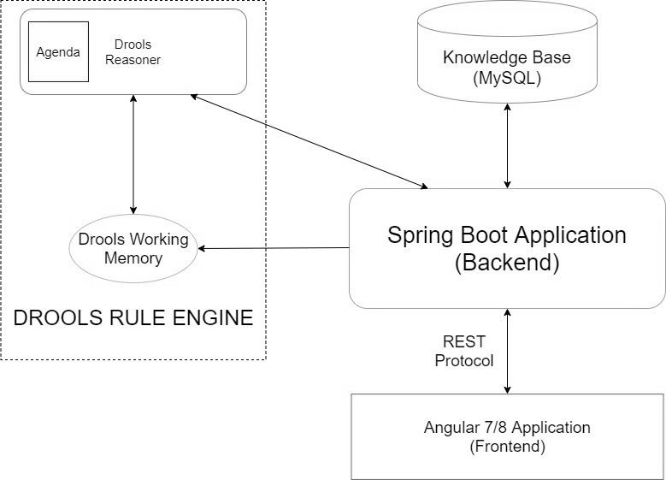
Arhitektura sistema

Slide 40
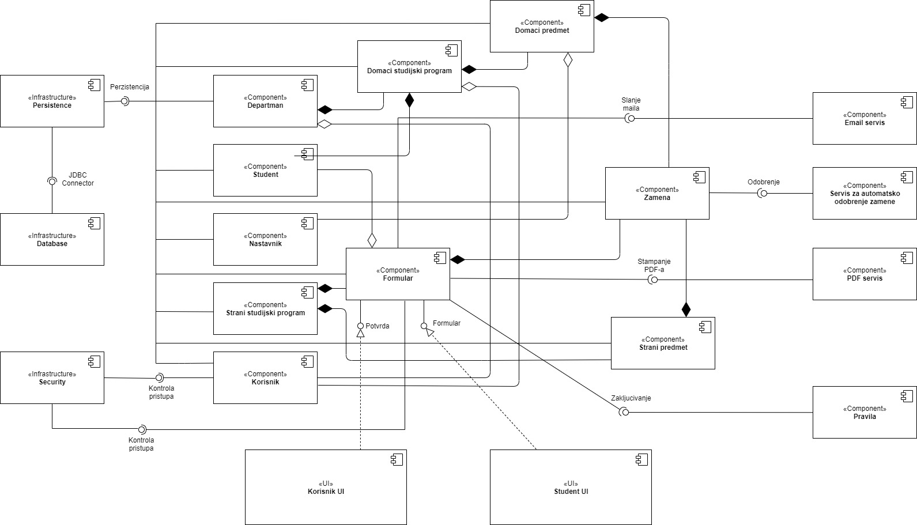
Arhitektura serverske strane

Slide 41
Arhitektura serverske strane
Departman (departmanId, koordinator)
Domaći studijski program (naziv, departman, šef)
Strani studijski program (naziv)
Domaći predmet (predmetId, naziv, program, espb, nastavnik)
Strani predmet (predmetId, naziv, program, espb)
Student (brIndeksa, ime, prezime, jmbg, datumRodjenja, email, studije)
Nastavnik (nastavnikId, ime, prezime, jmbg, datumRodjenja, email)
Korisnik (username, password, ime, prezime, jmbg, datumRodjenja, uloga)

Slide 42
Arhitektura serverske strane
Formular (idFormular, student, programStrani, odobrenjeSef, odobrenjeKoord, datum, zamene)
Zamena (idZamena, formular, predmetDomaci, predmetStrani, odobreno)
Obezbeđenje – Spring Security, za enkripciju, autentikaciju, autorizaciju i kontrolu pristupa, radi po principu autorizacionog tokena
Email servis – za slanje email-a studentu ili nastavniku
PDF servis -za generisanje PDF fajla sa formom za potpisivanje
Servis za automatsko odobrenje zamene – automatski odobrava sve zamene starije od 3 dana, pokreće se kao tzv. cron job svakih 30 minuta
Perzistencija podataka – upravljanje relacionim podacima u celoj aplikaciji, uz pomoć Javinog JPA interfejsa, podaci predstavljeni kao Java objekti

Slide 43
Rukovanje pravilima
Pisana u jeziku za pravila Drools i služe za proveru validnosti formulara
Nakon što student prosledi formular, on se ubacuje u radnu memoriju Drools-a i nad njim se izvršavaju pravila koja proveravaju da li formular zadovoljava definisane kriterijume
Ukoliko zadovoljava, pravilo se smešta u agendu i po izvršavanju formular se označava kao validan i upisuje se u bazu podataka, u suprotnom se šalje poruka greške
Nakon ovoga se formular briše iz radne memorije, da bi se izbeglo njeno preopterećenje

Slide 44
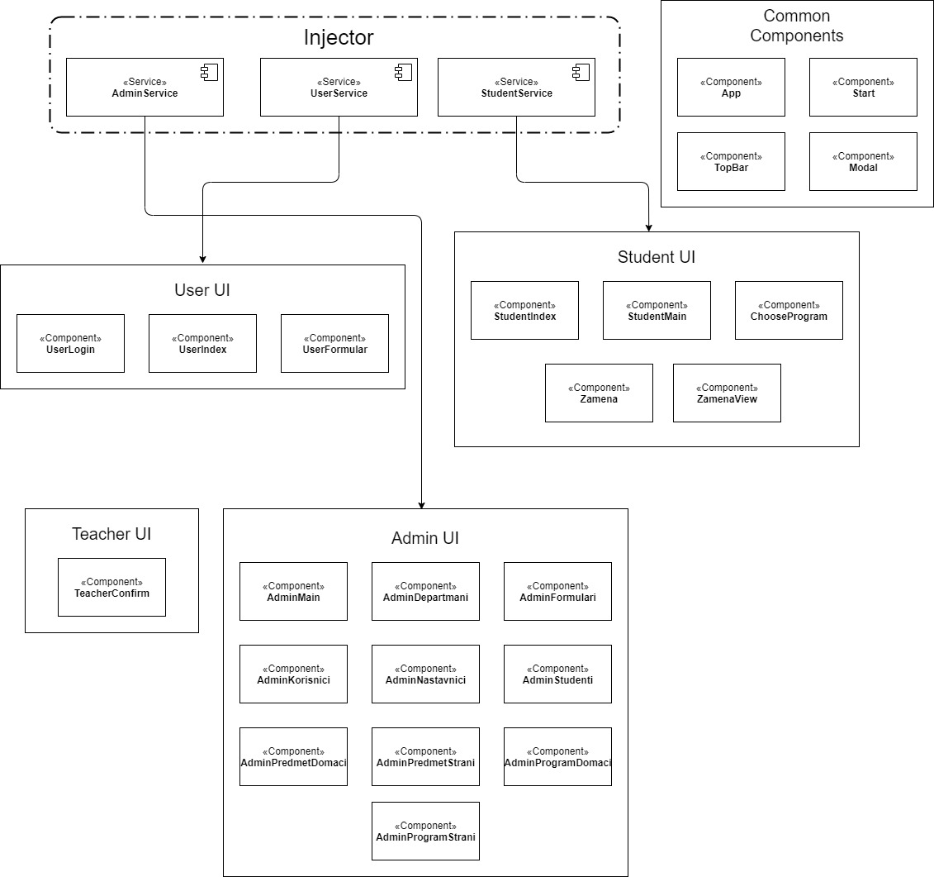
Arhitektura klijentske strane

Slide 45
Arhitektura klijentske strane
Angular servisi – Admin servis, User servis, Student servis
App komponenta
Start komponenta
TopBar komponenta
Modal komponenta
TeacherConfirm komponenta
UserLogin komponenta
UserIndex komponenta
UserFormular komponenta
StudentIndex komponenta
StudentMain komponenta
ChooseProgram komponenta

Slide 46
Arhitektura klijentske strane
Zamena komponenta
ZamenaView komponenta
AdminMain komponenta
AdminFormulari komponenta
AdminDepartmani komponenta
AdminKorisnici komponenta
AdminNastavnici komponenta
AdminStudenti komponenta
AdminPredmetiDomaci komponenta
AdminPredmetiStrani komponenta
AdminProgramiDomaci komponenta
AdminProgramiStrani komponenta

Slide 47
Odabrane tehnologije – Spring Boot
Pruža Java programerima platformu za razvijanje automatski konfigurabilnih aplikacija
Brzo i efikasno razvijanje aplikacije, bez gubljenja vremena na pripremu aplikacije i konfigurisanje
Spring Boot dolazi sa mnogo zavisnosti (dependencies) koje mogu da se uključe u aplikaciju
Lako se uči, i društvo korisnika je veliko i pruža dobru podršku za probleme koji se javljaju u razvoju aplikacija
Neki od dodatnih benefita korišćenja Spring Boot-a: smanjenje vremena razvoja aplikacija i povećanje produktivnosti razvojnog tima, omogućuje automatsku konfiguraciju svih komponenti, smanjenje repetitivnog koda, zatim dolazi sa ugrađenim HTTP serverima kao što su Tomcat ili Jetty i nudi veliki broj dodataka koji omogućuju povezivanje sa drugim sistemima, kao što je MySQL baza podataka, ElasticSearch, ActiveMQ,...

Slide 48
Odabrane tehnologije – MySQL
Besplatna relaciona baza podatka sa klijent-server modelom
Podaci su strukturirani i organizovani po tabelama koje mogu biti međusobno povezane
Za komunikaciju sa bazom se koristi domenski specifičan jezik pod nazivom SQL (Structured Query Language) - jedan ili više uređaja (klijenata) uspostavlja konekciju sa serverom i svaki od njih može da uputi zahtev za pristup podacima ka serveru
MySQL je jedna od najpopularnijih opcija kada su u pitanju relacione baze, nalazi se na drugom mestu odmah iza Oracle baza
Razlozi su sledeći: fleksibilnost i lakoća upotrebe, , predstavlja industrijski standard, optimizovanost, bezbednost

Slide 49
Odabrane tehnologije – Angular 8
Radni okvir napisan u JavaScript-u, jednoj od najpopularnijih tehnologija za pisanje klijentskog koda web aplikacija
Angular je radni okvir koji razdvaja logiku aplikacije od manipulacije grafičkim komponentama – ovaj šablon se zove model-view-controller
Model prestavlja podatke, pogled (view) predstavlja grafički prikaz podatka i akcija koje se nad njima mogu izvršavati, i kontroler (controller), koji je zadužen za logiku aplikacije i interpretaciju korisničkih akcija
Karakteristično za Angular je dinamičko osvežavanje stranica aplikacije, koje je omogućeno vezivanjem podataka (data binding)
Postoji mogućnost kreiranja novih grafičkih komponenti od strane programera
Stekao je veliku popularnost iz sledećih razloga: predstavlja poboljšani JavaScript, postoje dizajn šabloni za održivost, razdvojenost komponenti, testiranje je lako i aktivno se održava

Slide 50
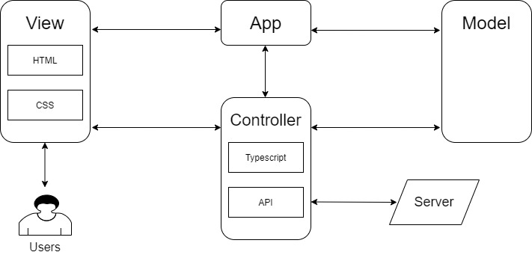
Arhitektura Angulara

Slide 51
Implementacija i slučajevi korišćenja - Student
Student u aplikaciji može da kreira formular za studiranje u inostranstvu, da pregleda postojeći formular, ili da poništi postojeći formular
Student na početku vidi formu u koju unosi svoj broj indeksa, i ukoliko je on validan, biće preusmeren na stranicu gde može da vidi svoje podatke i dugme na koje može da klikne da bi popunio formular
Ukoliko student već ima formular, klik na ovo dugme će ga preusmeriti na stranicu gde može da vidi detalje o svom aktivnom formularu
Na ovoj stranici se takođe nalazi dugme za poništavanje formulara, i klikom na ovo dugme se formular briše iz baze podataka i student može da napravi novi formular
Nakon što student klikne na dugme za kreiranje formulara biće preusmeren na jednostavnu formu gde treba da izabere strani studijski program na kom želi da studira; izbor stranih predmeta u zamenama će direktno zavisiti od odabira stranog studijskog programa
Forma za odabir zamena je prikazana tabelarno i postoji jedna kolona gde se bira predmet sa domaćeg fakulteta koji će biti zamenjen i jedna kolona gde se bira predmet sa stranog fakulteta koji će student slušati umesto odgovarajućeg domaćeg predmeta - ovaj par čini jednu zamenu

Slide 52
Implementacija i slučajevi korišćenja - Student
Nakon što je popunio sve zamene, student prosleđuje formular ka serverskoj strani, gde se aktiviraju pravila koja ga validiraju
Formular se ubacuje u radnu memoriju Drools-a, i postoje dva pravila - jedno proverava ukupan broj ESPB bodova svih odabranih domaćih predmeta (minimum 10 ESPB bodova), a drugo koje proverava validnost svake zamene – odnosno, da li je broj ESPB bodova stranog predmeta veći ili jednak ESPB bodovima domaćeg predmeta
Ukoliko je formular validan, student će biti obavešten o tome i biće sačuvan u bazi podataka
Nakon provere, formular se uklanja iz radne memorije da bi se izbeglo njeno preopterećenje
Kad god se promeni status formulara ili zamene, student dobija obaveštenje na email – to podrazumeva odobrenje ili odbijanje od strane koordinatora departmana, predmetnog nastavnika i šefa studijskog programa
Nakon što su svi nastavnici dali odobrenja o zameni svojih predmeta, šef departmana daje finalnu potvrdu, i studentu će na email stići obaveštenje sa potvrdom u vidu PDF-a u prilogu maila

Slide 53
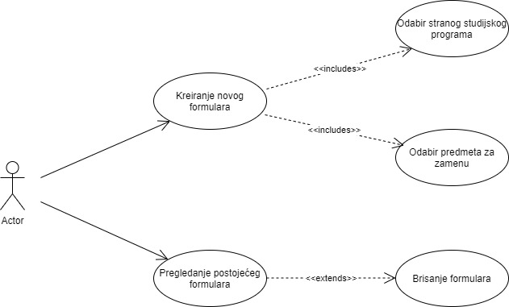
Implementacija i slučajevi korišćenja - Student

Slide 54
Implementacija i slučajevi korišćenja - Student
Postoji 5 REST operacija na serverskoj strani
POST /indexValidation – validacija unetog broja indeksa, ukoliko je validan i postoji u bazi, student se propušta na sledeću formu – početnu stranicu gde student vidi svoje podatke, a ukoliko nije ispisuje se poruka greške
POST /api/podloga – provera da li student već ima aktivan formular, ukoliko ima preusmerava se na stranicu za pregled aktivnog formulara, a ukoliko nema, preusmerava se na formu za kreiranje novog formulara gde se bira strani studijski program (pri čemu se lista raspoloživih stranih studijskih programa vraća u telu REST odgovora)
POST /api/podloga/straniProgram – potvrda odabranog stranog studijskog programa, u telu REST odgovora se vraćaju liste predmeta sa domaćeg studijskog programa i sa odabranog stranog studijskog programa
POST /api/podloga/{id}/zamene – provera validnosti prosleđenog formulara sa zamenama. Ukoliko je validan, zamene i formular se perzistiraju u bazi i student dobija informaciju da je formular validan, nakon čega on čeka potvrde od strane koordinatora departmana, nastavnika i šefa studijskog programa. Ukoliko nije validan, student dobija informaciju o tome i formular neće biti sačuvan u bazi sve dok ne bude validan.
DELETE /api/podloga/{id}/cancelForm – brisanje aktivnog formulara iz baze podataka, nakon čega student ponovo može da kreira svoj formular

Slide 55
Implementacija i slučajevi korišćenja - Student
Izvršavanje pravila – prvi korak je da u radnu memoriju ubacimo listu zamena, i novokreirani objekat koji reprezentuje formular
U prvom pravilu uzimamo oba ova objekta, i proveravamo da li svaka zamena u listi ispunjava uslov da je broj ESPB bodova domaćeg predmeta manji ili jednak ESPB bodovima stranog predmeta
Provera se vrši tako što pravimo novu privremenu listu zamena koje ispunjavaju ovaj uslov i poredimo veličinu liste sa veličinom originalne liste – ukoliko su jednake, uslov je ispunjen
Proveravamo drugi uslov, a to je ukupan broj ESPB bodova svih domaćih predmeta. Ukoliko je on veći od određene vrednosti (u ovom slučaju 10), formular se označava kao validan i sačuvava se u bazi podataka
Na kraju, izvršava se drugo pravilo, koje čisti listu zamena i formular iz radne memorije, jer oni više tamo nisu potrebni, i na ovaj način se izbegava potencijalno preopterećenje memorije

Slide 56
Kod pravila

Slide 57
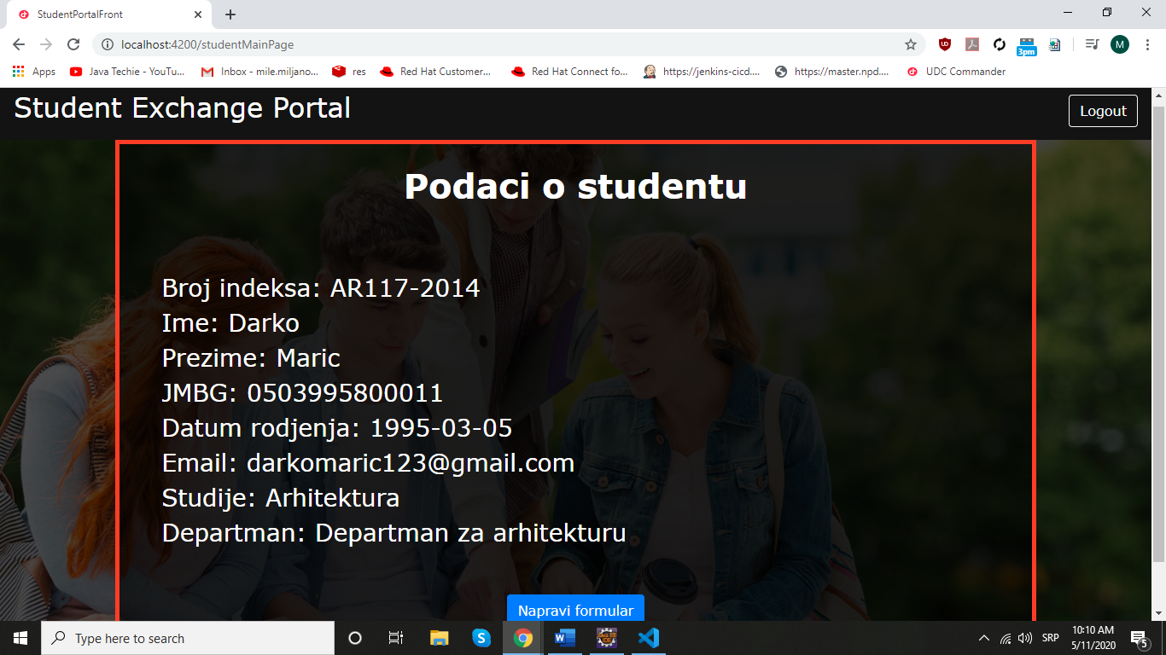
Izgled interfejsa - Student

Slide 58
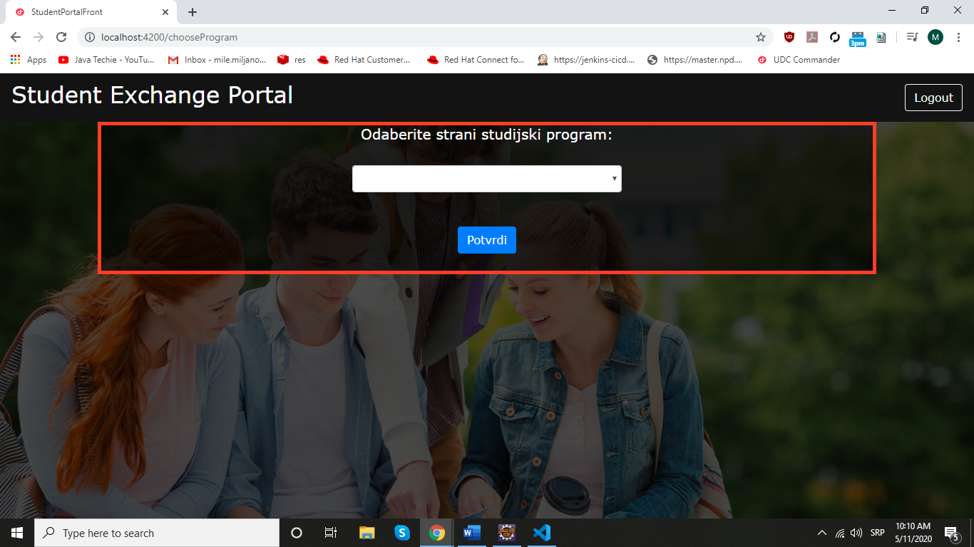
Izgled interfejsa - Student

Slide 59
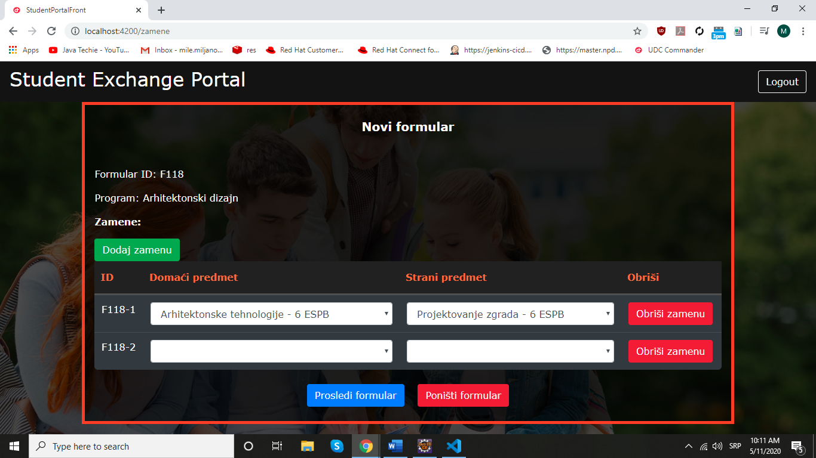
Izgled interfejsa - Student

Slide 60
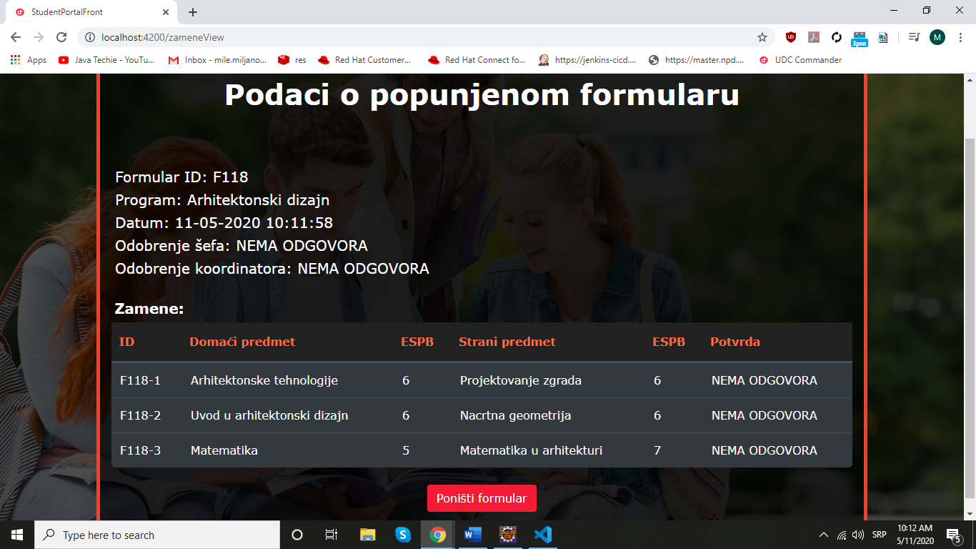
Izgled interfejsa - Student

Slide 61
Implementacija i slučajevi korišćenja – Korisnik i nastavnik
Postoje 3 vrste korisnika aplikacije: koordinator departmana, šef studijskog programa i nastavnik
Koordinator departmana daje odobrenja na nove formulare, ali samo u sklopu departmana za koji je on odgovoran
Da bi dao odobrenje, koordinator mora da se uloguje na sistem sa svojim kredencijalima, nakon čega on vidi listu svih novih formulara koji čekaju potvrdu sa njegove strane
Koordinator može da odobri ili odbije novi formular
Ukoliko odbije, student će dobiti informaciju na mejl o tome i on potom može da obriše taj formular i napravi novi
Ukoliko koordinator da odobrenje, student se o tome izveštava na email, i takođe se šalju mejlovi svim predmetnim nastavnicima čiji su predmeti izabrani za menjanje u tom formularu

Slide 62
Implementacija i slučajevi korišćenja – Korisnik i nastavnik
Šef studijskog programa daje odobrenja na formulare koji su odobreni od strane koordinatora i svih predmetnih nastavnika čiji se predmeti menjaju u sklopu tih formulara
Šef vidi samo one formulare koji se tiču studijskog programa za koji je on odgovoran
Da bi dao odobrenje, šef mora da se uloguje na sistem sa svojim kredencijalima, nakon čega on vidi listu svih formulara koji čekaju potvrdu sa njegove strane
Šef može da odobri ili odbije formular
Ukoliko odbije, student će dobiti informaciju na mejl o tome i on potom može da obriše taj formular i napravi novi
Ukoliko šef da odobrenje, student se o tome izveštava na email, i u prilogu maila se šalje PDF potvrda o validnom formularu

Slide 63
Implementacija i slučajevi korišćenja – Korisnik i nastavnik
Nastavnik daje odobrenja na zamene u sklopu formulara, ali samo za one domaće predmete na kojima predaje
Nastavnik se za razliku od ostalih korisnika ne loguje na sistem – po odobrenju koordinatora, njemu u mailu stiže link do forme na kojoj on može da da svoje odobrenje za odgovarajuću zamenu
Nakon što odobri ili odbije zamenu, student se o tome obaveštava na mail
Ukoliko nastavnik ne da odobrenje ili odbijanje u roku od 3 dana, zamena se smatra odobrenom i ona se automatski odobrava

Slide 64
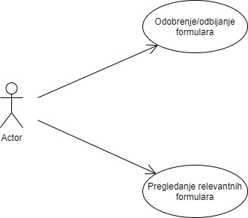
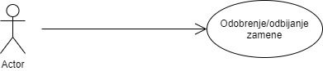
Implementacija i slučajevi korišćenja – Korisnik i nastavnik

Slide 65
Implementacija i slučajevi korišćenja – Korisnik i nastavnik
Sve REST operacije koje se tiču koordinatora i šefa (i administratora) su obezbeđene uz pomoć Spring Security-ja, i to na dva načina: proverava se da li su kredencijali validni, i proverava se da li je uloga odgovarajuća
Znači da na primer, koordinator ne može da izvrši operaciju koja je predviđena za šefa ili administratora
Uloga i kredencijali se proveravaju iz autorizacionog tokena, koji se šalje sa klijentske strane uz svaki zahtev, a token se dobija nakon što se korisnik uspešno uloguje na sistem

Slide 66
Implementacija i slučajevi korišćenja – Korisnik i nastavnik
Postoji 5 REST operacija sa serverske strane
POST /login – logovanje korisnika, ukoliko su prosleđeni kredencijali validni, korisnik se propušta na narednu formu i vraća se autorizacioni token koji se koristi u svim narednim zahtevima, a ukoliko nisu korisnik dobija informaciju o neuspešnom logovanju
POST /api/formulari – vraća listu relevantnih formulara: koordinatoru se vraća lista novih formulara bez odobrenja, a šefu se vraća lista formulara odobrenih od strane svih nastavnika
PUT /api/formulari/{id}/koordinatorConfirm – odgovor koordinatora na novi formular: ukoliko je potvrdio šalju se mejlovi svim predmetnim nastavnicima sa linkovima, kao i obaveštenje studentu na mail. Ukoliko je odbio, samo student dobija obaveštenje o tome preko maila. Odgovor koordinatora se potom perzistira u bazi
PUT /api/formulari/{id}/sefConfirm – odgovor šefa na formular sa svim potvrdama: ukoliko je potvrdio, šalje se mail studentu sa PDF-om u prilogu, sa formama za potpisivanje i listom svih zamena. Ukoliko je odbio, student dobija obaveštenje o tome preko maila. Odgovor šefa se potom perzistira u bazi
GET /api/formulari/{formular}/zamene/{zamena}/{uuid}/{odgovor} – odgovor nastavnika na zamenu: nakon što da odgovor student se o tome obaveštava na mail. UUID u linku predstavlja jedinstveni token (koji se generiše pri kreiranju formulara i čuva u bazi) bez kog zamena ne može da se potvrdi. Validan token se prosleđuje u okviru linka u nastavnikovom emailu – na ovaj način je link obezbeđen od neautorizovanog pristupa. Ukoliko nastavnik ne da odgovor u roku od 3 dana, zamena se automatski odobrava

Slide 67
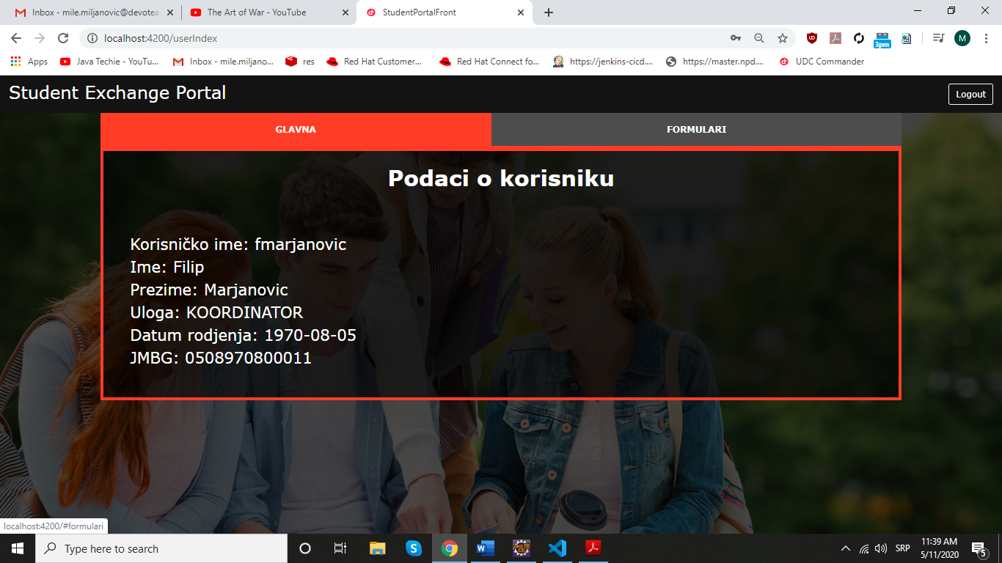
Izgled interfejsa – Korisnik i nastavnik

Slide 68
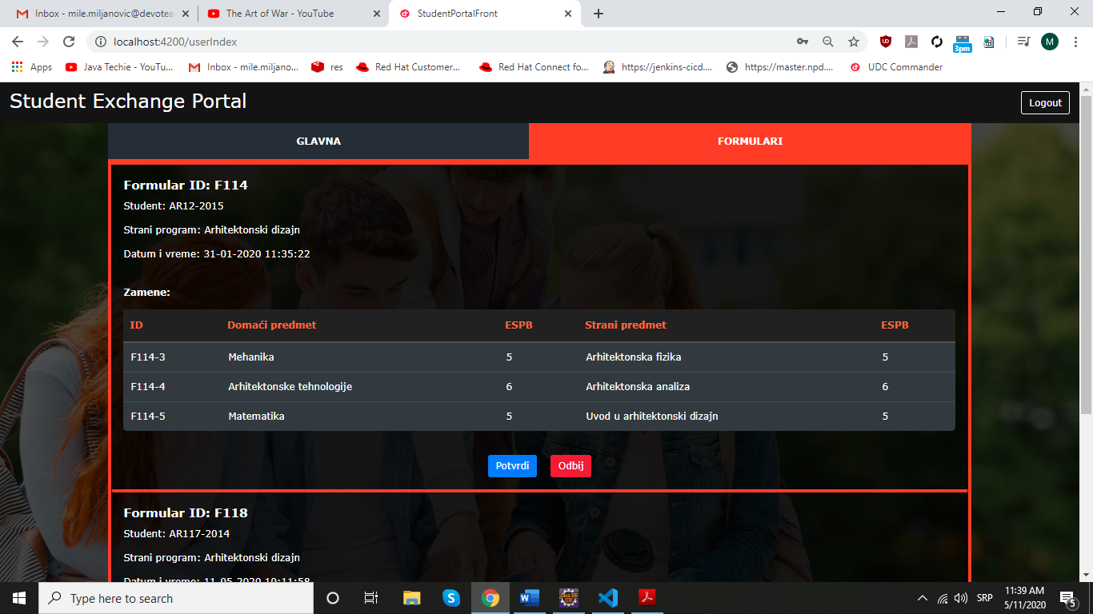
Izgled interfejsa – Korisnik i nastavnik

Slide 69
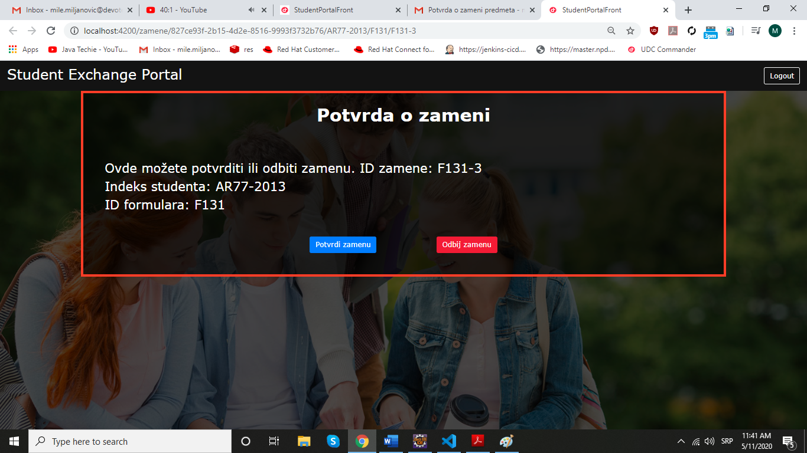
Izgled interfejsa – Korisnik i nastavnik

Slide 70
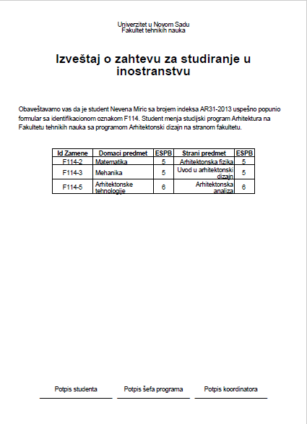
Izgled PDF-a

Slide 71
Implementacija i slučajevi korišćenja - Administrator
Administrator sistema ima pravo pregledanja, kreiranja, modifikovanja i brisanja svih entiteta u sistemu
Postoje neka ograničenja, kao što je na primer, zabrana menjanja polja koja su primarni ključevi, ili brisanje entiteta koji u sklopu sebe imaju neke druge entitete (npr brisanje departmana koji u sklopu sebe ima domaće studijske programe)
Lančano brisanje je omogućeno samo u slučaju formulara, gde kada se obriše formular brišu se i njegove zamene, i brisanje studenata, gde se brišu svi studentovi formulari nakon što je student obrisan

Slide 72
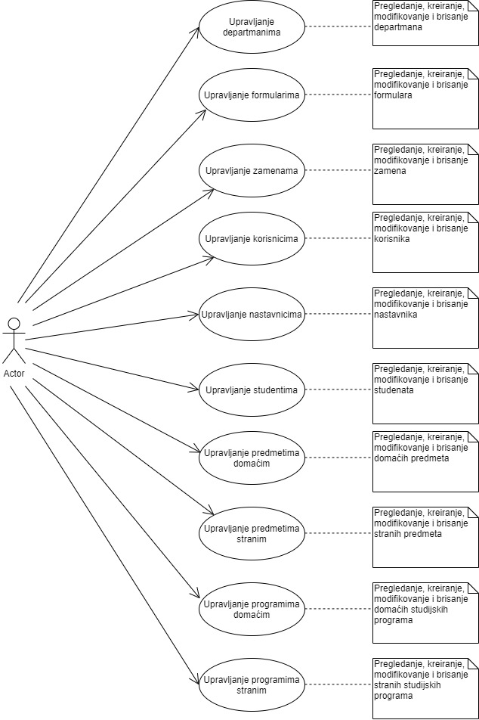
Implementacija i slučajevi korišćenja - Administrator

Slide 73
Implementacija i slučajevi korišćenja - Administrator
Postoje 4 REST operacije na serverskoj strani, za svaki entitet
GET /departmani – ova operacija vraća listu svih objekata tipa departman klijentskoj strani, gde se oni tabelarno prikazuju
POST /departmani – kreiranje novog departmana iz modalnog dijaloga sa klijentske strane. U telu REST zahteva se sa klijentske strane prosleđuju podaci o novom departmanu (u JSON formatu) koji će biti kreiran – naziv i koordinator departmana, pri čemu je koordinator tipa korisnik. Ukoliko je sve validno, novi departman se perzistira
PUT /departmani/{id} – izmena postojećeg departmana iz modalnog dijaloga sa klijentske strane. U telu REST zahteva se sa klijentske strane prosleđuju podaci o izmenjenom departmanu, pri čemu primarni ključ ne može da se menja (u ovom slučaju je to polje naziv). Ukoliko je sve validno, izmenjeni departman se perzistira u bazi
DELETE /departmani/{id} – brisanje departmana, koje je onemogućeno ako u okviru departmana postoje studijski programi – onemogućeno je lančano brisanje. Ako departman nema studijske programe, brisanje je moguće
Implementacija je analogna za sve ostale entitete.

Slide 74
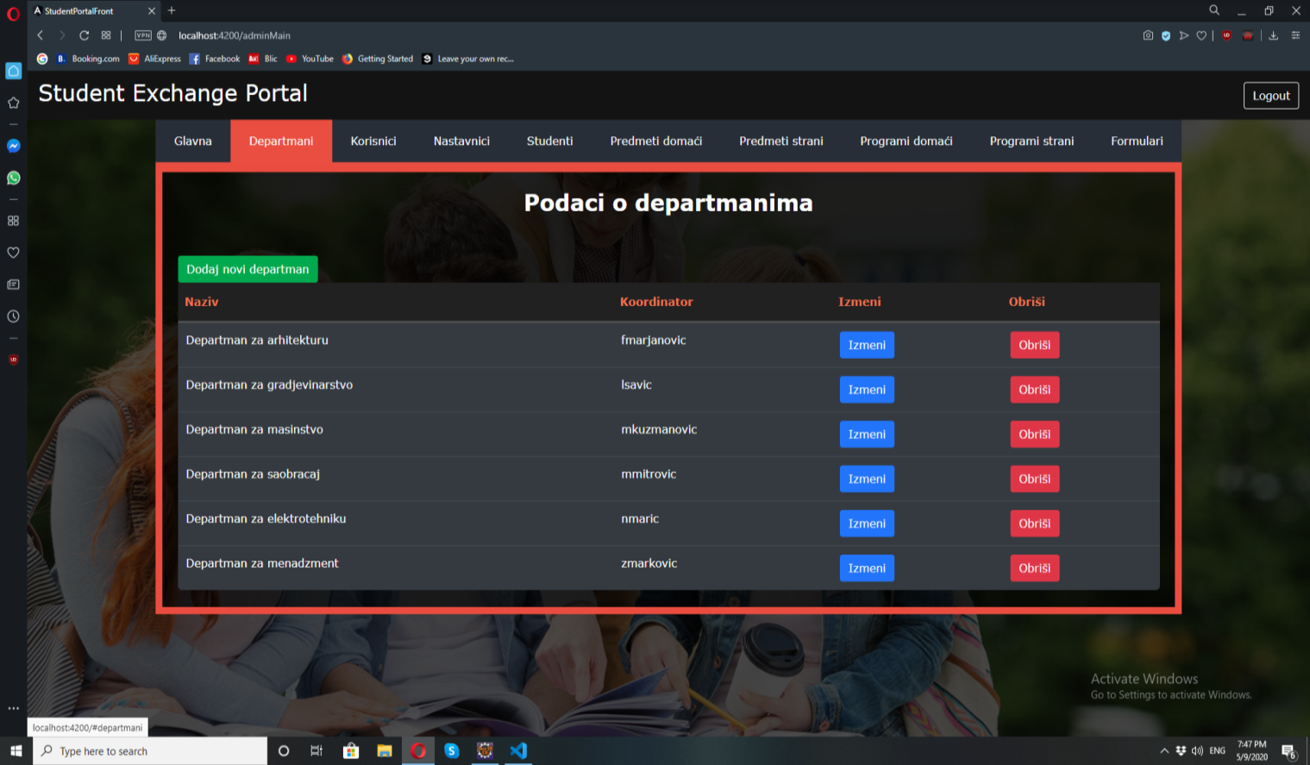
Izgled interfejsa - Administrator

Slide 75
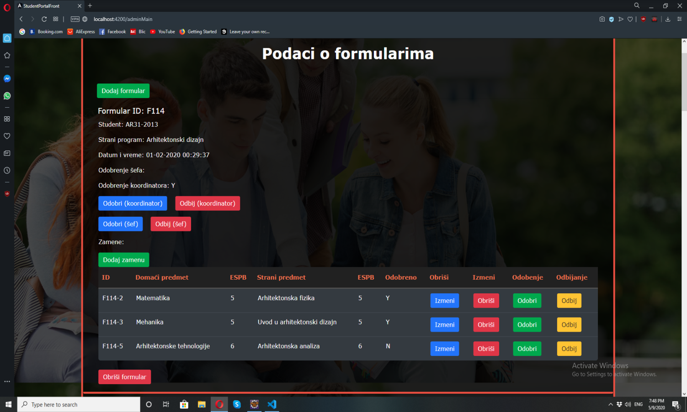
Izgled interfejsa - Administrator

Slide 76
Završna reč
U radu je opisan istorijat sistema baziranih na pravilima i ekspertskih sistema, date su smernice kako i kada se oni koriste, njihova struktura i način rada koji su ilustrovani na konkretnim primerima
Jezici za pravila se često koriste u sinergiji sa web aplikacijama, za rešavanje kompleksnih poslovnih problema, pa je ukratko objašnjena arhitektura web aplikacija, ciklus razvoja i održavanja, dobre prakse dizajna, bezbednost, kao i razlozi za njihovo korišćenje
Detaljno je objašnjena arhitektura klijentske i serverske strane aplikacije za studiranje u inostranstvu, uz kratak osvrt na korišćene tehnologije – Angular 8 i Spring Boot
Pitanje da li je Drools adekvatan/potreban alat nije jednostavno, postoji dosta faktora koje treba uzeti u obzir
Dalje istraživanje: eliminisati sistem potvrda, pravila sama dolaze do zaključka dali su zamene smislene?
Na osnovu imena predmeta?
Na osnovu specifikacije predmeta?

